Slide 1
Quan trắc chất lượng không khí
JS
UI
Học phần | : IoT và ứng dụng
Mã học phần | : IT3190
Lớp | : 136838
Nhóm | : 14
Giảng viên hướng dẫn | : TS. Phạm Ngọc Hưng
</>
UX

Slide 2

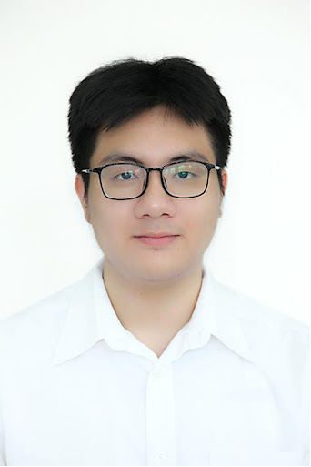


Danh sách thành viên nhóm 14
Trương Văn Hiển
Nguyễn Xuân Mạnh Hùng
20194276
20194292
Hà Trung Kiên
Vũ Ngọc Quang Huy
20190078
20194301

Slide 3
Giới thiệu đề tài
Sản phẩm: | Yêu cầu:
Hệ thống giám sát quan trắc chất lượng nhà kính | Cung cấp được nền tảng phục vụ việc giám sát yếu tố nhiệt độ và độ ẩm Người dùng có thể theo dõi trực tiếp Hoạt động ổn định

Slide 4
THIẾT KẾ HỆ THỐNG

Slide 5
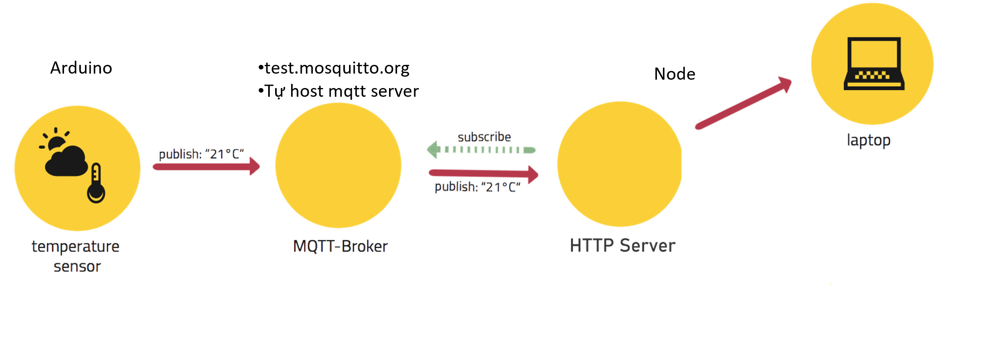
Sơ đồ tổng quan

Slide 6
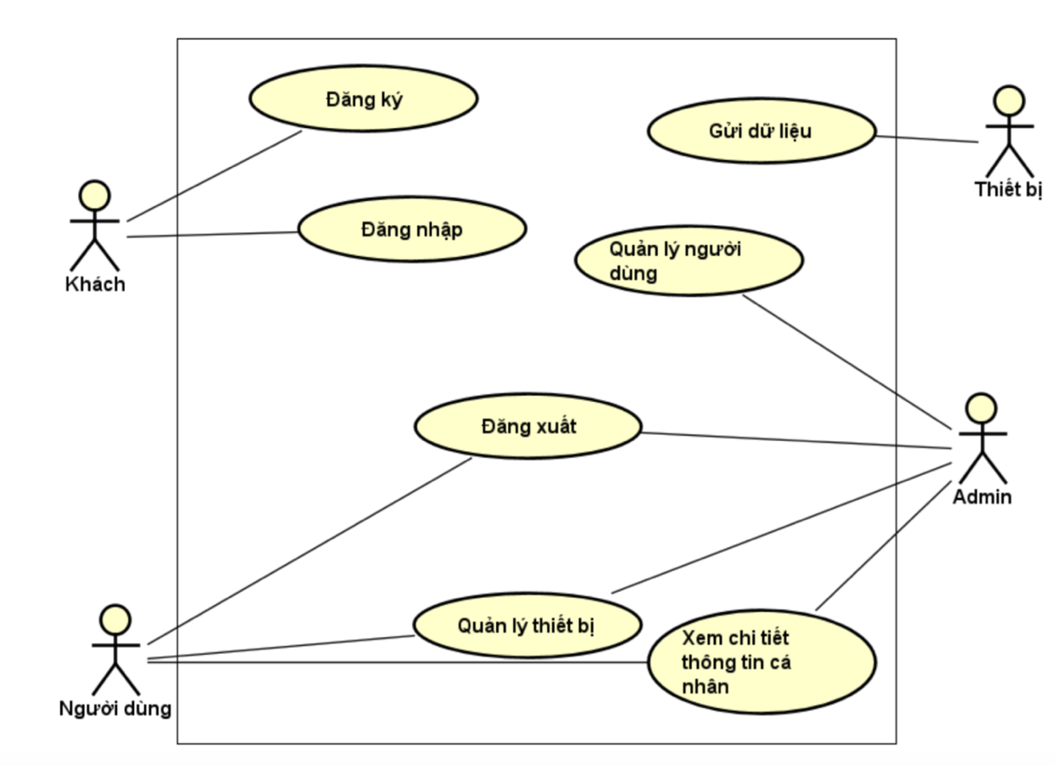
Biểu đồ use case tổng quan

Slide 7
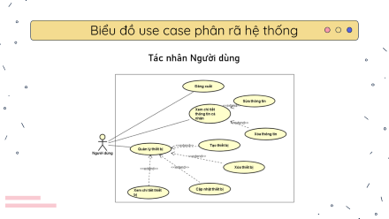
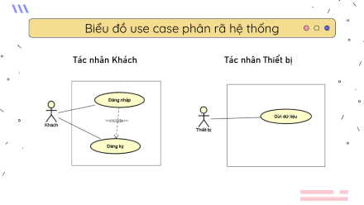
Biểu đồ use case phân rã hệ thống

Slide 8
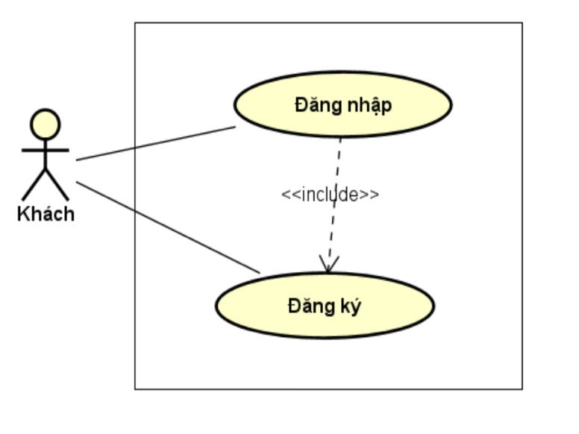
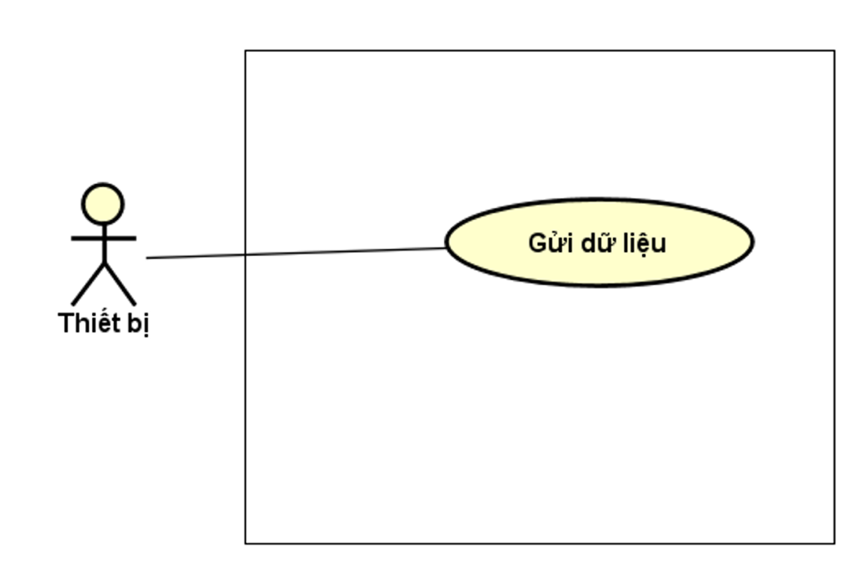
Biểu đồ use case phân rã hệ thống
Tác nhân Khách | Tác nhân Thiết bị

Slide 9
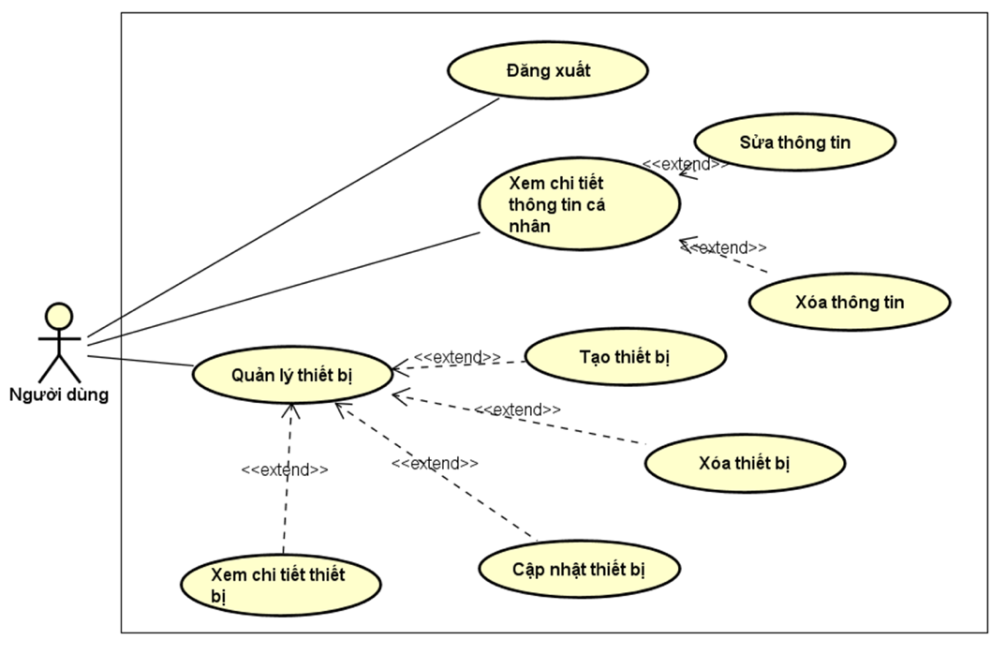
Biểu đồ use case phân rã hệ thống
Tác nhân Người dùng

Slide 10
THIẾT KẾ CƠ SỞ DỮ LIỆU
DATABASE

Slide 11
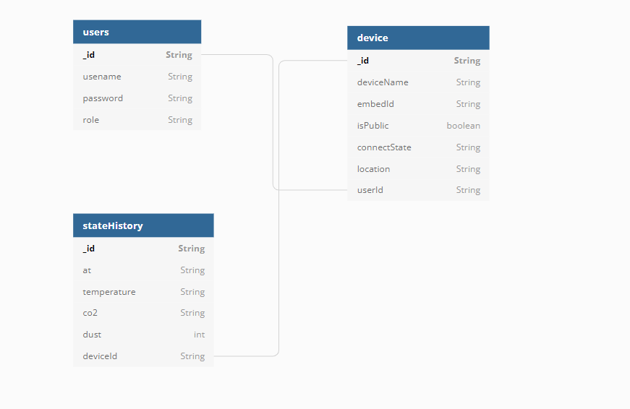
Sơ đồ quan hệ dữ liệu
Collection | Mô tả
Device | : Thiết bị nhúng
User | : Người dùng
stateHistory | : Dữ liệu thiết bị

Slide 12
Công nghệ sử dụng
BROKER
CLIENT
MQTT
ReactJS
HTTP SERVER
DATABASE
NodeJS
Express
MongoDB

Slide 13
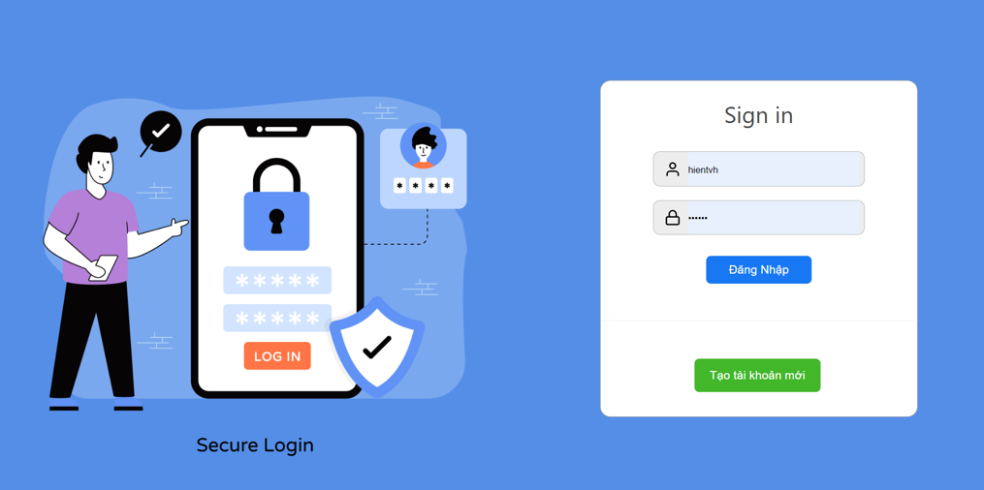
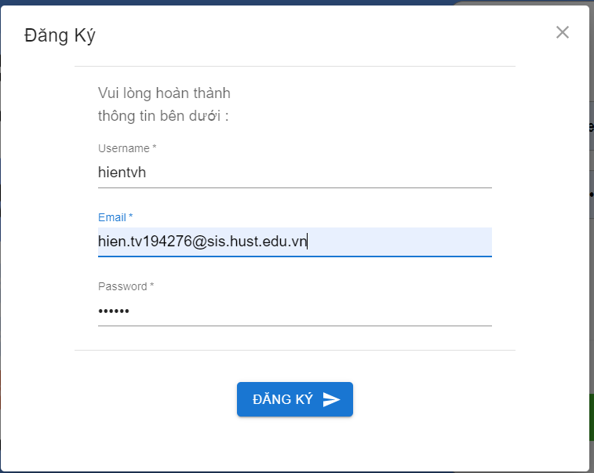
Minh hoạ
Màn hình đăng ký

Slide 14
Demo hệ thống

Slide 15
TỔNG KẾT
//
api

Slide 16
Hạn chế
Thiết bị cồng kềnh, chất lượng thấp, dữ liệu có sai số lớn
Thiếu kiến thức nghiệp vụ
Hệ thống chưa đáp ứng được dữ liệu lớn

Slide 17
01
02
03
04
05
06
Hướng phát triển
Vấn đề bảo mật cho hệ thống IoT
Thu gọn thiết bị phần cứng
Tăng khả năng xử lý dữ liệu lớn
Vấn đề bảo trì thiết bị
Cải thiện giao diện người dùng
Có nhiều loại thống kê hơn

Slide 18
THANKS!
THAT is the end of presentation
Do you have any questions?

